Slide 1
GOSPODARSTVO ZA EKOLOŠKU PROIZVODNJU I PRERADU LJEŠNJAKA MOULIS
Autor: Zdravko Blažević

Slide 2
Gospodarstvo Moulsi
Uzgoj 100% ekoloških lješnjaka za održivi razvoj poljoprivrede.
Započeli 1985. godine sa skromnih pola hektara lješnjaka.
Danas pokrivaju 130 hektara, kontinuirano usavršavajući tehnologiju uzgoja
Od 2004. godine, proizvodnja 500,000 sadnica godišnje, najveći proizvođač u Hrvatskoj.
Sadnice s europskim deklaracijama kvalitete.
Pružanje savjeta kupcima za kvalitetan uzgoj lješnjaka.

Slide 3

Korisnici sustava i koristi sustava
Korisnici sustava
Vlasnik gospodarstva
Upravitelji proizvodnje
Agronom
Koristi sustava
Smanjenje troškova i povećanje efikasnosti
Bolje upravljanje radnom snagom
Bolje donošenje odluka
Omogućava praćenje parametara proizvodnje
Omogućava praćenje agrotehničkih mjera

Slide 4
Mjerenje uspješnosti sustava
•Efikasnost resursa
•Kvaliteta proizvoda
•Operativna učinkovitost
•Smanjenje rizika
Notes:
Efikasnost resursa: Praćenje korištenja resursa omogućuje identifikaciju područja za optimizaciju i poboljšanje produktivnosti.
Kvaliteta proizvoda: Analiza kvalitete proizvoda u usporedbi s postavljenim standardima i povratne informacije kupaca ključne su za kontinuirano poboljšanje.
Operativna učinkovitost: Praćenje vremena izvršenja operativnih zadataka omogućuje identifikaciju područja za optimizaciju radnih procesa i povećanje produktivnosti.
Smanjenje rizika: Evaluacija napretka u smanjenju operativnih rizika i identifikacija potencijalnih rizika ključni su za osiguranje stabilnosti i sigurnosti poslovanja.

Slide 5
Ograničenja i rizici
Ljudski faktori
Tehnički rizici uključuju probleme s integracijom sustava
Operativni rizici
Notes:
Zaposlenici se mogu opirati novim načinima rada, što može smanjiti učinkovitost i produktivnos
Transparentna komunikacija i jasna prezentacija prednosti novog sustava ključni su za prevladavanje otpora.
Obuka zaposlenika ključna je za osiguranje da svi razumiju i učinkovito koriste novi sustav
Tehnički rizici: Problemi s integracijom sustava i nedostatak pouzdanosti tehnoloških rješenja mogu otežati implementaciju.
Nedostatak obuke ili otpor prema novoj tehnologiji predstavljaju izazove koji se mogu prevladati investiranjem u edukaciju zaposlenika.

Slide 6
Poslovni događaji
Berba lješnjaka
Obrada lješnjaka
Narudžba Lješnjaka
Notes:
Berba lješnjaka: Ključno razdoblje u godišnjem ciklusu proizvodnje na gospodarstvu Moulis koje uključuje mobilizaciju radne snage, pripremu opreme za berbu i koordinaciju logistike za skladištenje i obradu lješnjaka.
Obrada lješnjaka: Proces čišćenja i sortiranja lješnjaka radi uklanjanja nečistoća te razvrstavanja prema veličini i kvaliteti kako bi se osigurao visokokvalitetni proizvod.
Narudžba lješnjaka: Aktivnosti od obrade narudžbe, pripreme lješnjaka do isporuke kupcu, pokrenute narudžbom lješnjaka od kupca.

Slide 7
Ljudski resursi
Tim za razvoj projekta
Inženjer za razvoj softvera
Administrator baze podataka
Tester sustava
Administrator sustava

Slide 8
Materijalni resursi
Računala
Serveri

Slide 9
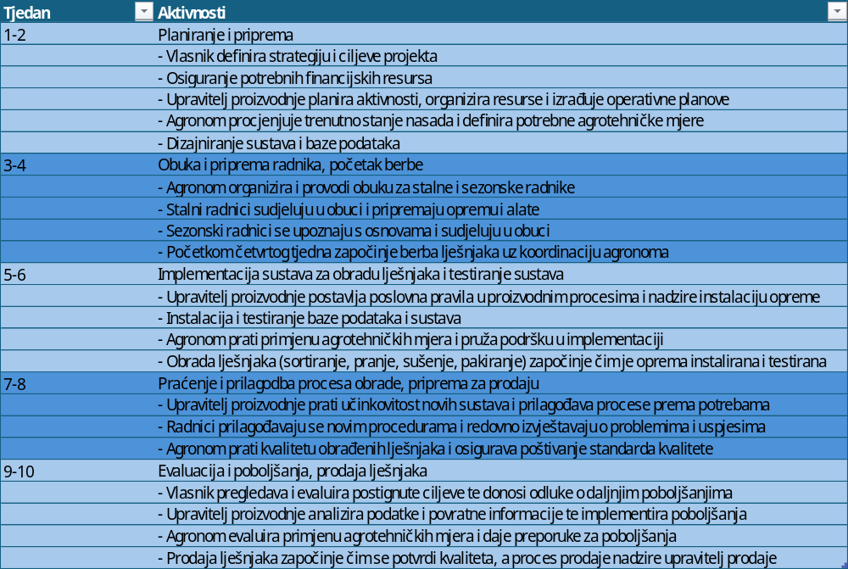
Vremenski plan projekta

Slide 10
Slučajevi uporabe i scenariji
Uspješna Priprema i Berba
Radnici trebaju proći obuku prije početka berbe
Prilikom berbe vlažnost plodova treba biti između 30-35%
Čišćenje lješnjaka
Lješnjaci prije pakiranja moraju biti oprani i osušeni
Lješnjaci moraju biti sortirani prema veličini
U slučaju otkrivanja većeg broja nečistoća, lješnjaci prolaze kroz dodatno ručno čišćenje i pregledavanje prije sortiranja
Notes:
o Prvi razred: Veličina 16 mm ili veći, bez oštećenja.
o Drugi razred: Veličina između 14 mm i 16 mm.
o Treći razred: Manji od 14 mm ili s vidljivim deformacijama

Slide 11
Narudžba lješnjaka
Lješnjaci moraju biti pripremljeni i pregledani prije isporuke
Kupcu se lješnjaci isporučuju najkasnije 15 dana od zaprimljene narudžbe

Slide 12
Poslovna pravila -BGR 2

Slide 13
Ograničenja ili odbijači
P1. Lješnjaci prije pakiranja moraju biti oprani i osušeni te postotak vlage mora biti između 8 i 10%.
P2. Strojevi za obradu moraju biti očišćeni nakon svake smjene, tako da se uklanjaju ostaci lješnjaka i svi dijelovi stroja ispiraju pomoću tople vode, na temperaturi od 50°C, pod visokim pritiskom od 100 do 200 bara.
P3. Lješnjaci prije obrade moraju odstajati 10-12 dana, te se za to vrijeme stalno miješaju da bi se sušenje ubrzalo.
P10. Narudžba lješnjaka mora biti napravljena 15 dana prije željenog datuma isporuke. P11. Svaka narudžba mora sadržavati minimalno 10 kg očišćenog lješnjaka.
P15. Berba plodova se smije vršiti kada plodovi počnu mijenjati boju i kada počnu ispadati iz ljuske.
P16. Sezonski radnici prije početka berbe moraju proći kroz obuku o sigurnosti i radu sa strojevima.
P17. Prilikom berbe plodovi imaju vlagu između 30-35%, te ih je potrebno osušiti u sušari pri temperaturi od 40°C da se postotak vlage spusti na 10%, što je optimalna vlaga za daljnju obradu.
P18. Ako dođe do nepovoljnih vremenskih uvjeta (kiša, vjetar), berba mora biti zaustavljena, te se može nastaviti tek kada plodovi u nasadu budu imali vlagu između 30-35%.

Slide 14
Produkcijska Pravila ili Proizvođač
P4. Lješnjaci moraju biti sortirani po veličini: 12-14 mm treća klasa, 14-16 mm druga klasa i 16-18 mm prva klasa.
P5. Ukupan urod lješnjaka se računa tako da se zbroje sve tri klase očišćenih lješnjaka.
P6. Nakon sortiranja, lješnjaci treće klase moraju biti dodatno pregledani ručno kako bi se uklonili svi oštećeni ili neispravni plodovi prije daljnje obrade.
P12. Ukoliko kupac naruči lješnjake te je ustanovljeno da na zalihi nema dovoljan broj lješnjaka, kupca se obavještava o nedostatku, te mu se isporučuje dostupan broj, a ostatak se dostavlja naknadno.
P13. Lješnjaci moraju biti pripremljeni i pregledani 2 dana prije dogovorenog datuma isporuke.

Slide 15
Pravila Događaja ili Projektanti
P7. Ako se tijekom rada otkrije kvar stroja za obradu lješnjaka, sve aktivnosti moraju biti zaustavljene, svi lješnjaci u sistemu uklonjeni, a stroj se mora popraviti prije daljnje upotrebe.
P8. Svaki put kada dođu lješnjaci iz novog nasada u kojem lješnjaci još nisu sakupljeni, agronom mora napraviti kontrolu kvalitete prije nastavka obrade.
P9. Dok su strojevi za obradu lješnjaka upaljeni, radnici ne smiju prolaziti bliže od 3 metra.
P14. Sve narudžbe koje su veće od 50 kg, kupac će dobiti posebnu cijenu koja je umanjena za 5%.

Slide 16
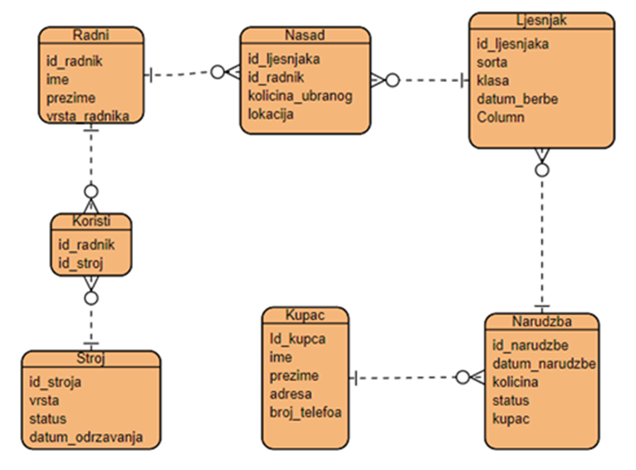
ER model

Slide 17
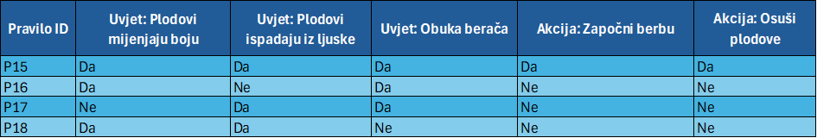
Tablica odlučivanja za obradu lješnjaka
Notes:
P15 : Berba plodova se smije vršiti kada plodovi počnu mijenjati boju i kada počnu ispadati iz ljuske.
P16: Berači prije početka berbe moraju proći kroz obuku o sigurnosti i radu sa strojevima.
P17: Prilikom berbe plodovi imaju vlagu između 30-35%, te ih je potrebno osušiti u sušari pri temperaturi od 40°C da se postotak vlage spusti na 10%, što je optimalna vlaga za daljnju obradu.
P18: Ako dođe nepovoljnih vremenskih uvjeta (kiša, vjetar), berba mora biti zaustavljena, te se može nastaviti tek kada plodovi u nasadu budu imali vlagu između 30-35%.

Slide 18
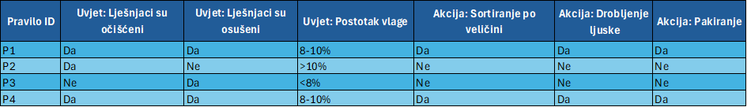
Tablica odlučivanja za berbu lješnjaka
Notes:
P1: Lješnjaci prije pakiranja moraju biti oprani i osušeni te postotak vlage mora biti između 8 i 10%.
P2: Da bi strojevi za obradu ostali čisti i funkcionalni, moraju biti očišćeni nakon svake smjene, tako što se uklanjaju ostatci lješnjaka, te se svi dijelovi stroja ispiru pomoću tople vode, na temperaturi od 50°C, pod visokim pritiskom od 100 do 200 bara.
P3: Lješnjaci prije obrade moraju odstojati 10-12 dana, te se za to vrijeme stalno miješaju da bi se sušenje ubrzalo.
P4: Lješnjaci moraju biti sortirani po veličini, od čega je 12-14 mm treća klasa, 14-16 mm druga klasa i 16-18 mm prva klasa.
P5: Ukupan urod lješnjaka se računa tako da se zbroje sve tri klase očišćenih lješnjaka

Slide 19
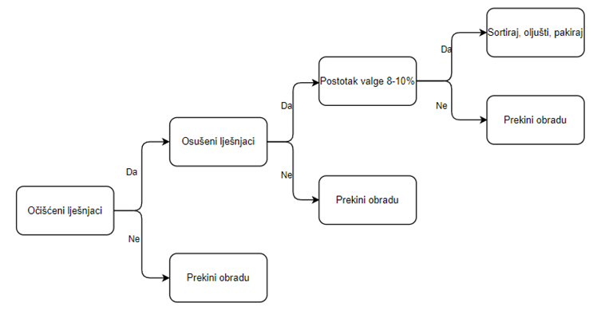
Stablo odlučivanja za obradu lješnjaka

Slide 20
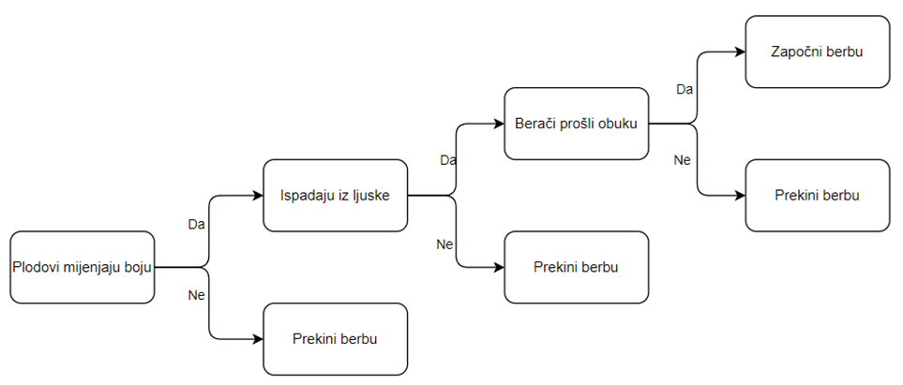
Stablo odlučivanja za berbu lješnjaka

Slide 21
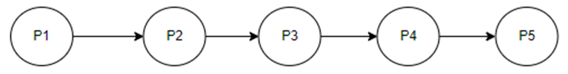
Dijagram ovisnosti za obradu lješnjaka

Slide 22

Dijagram ovisnosti za narudžbu lješnjaka

Slide 23
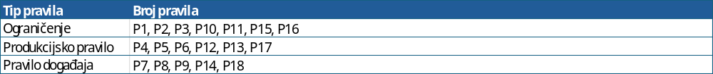
Klasifikacija pravila - BGR 2

Slide 24
Razvoj vlastitog sustava
Prednosti:
Prilagodljivost: Specifične
Kontrola: Potpuna funkcionalnost
Bez viška: Samo potrebne funkcije
Mane:
Trošak: Viši inicijalni troškovi
Vrijeme: Dulji razvojni period
Održavanje: Vlastiti resursi za podršku

Slide 25
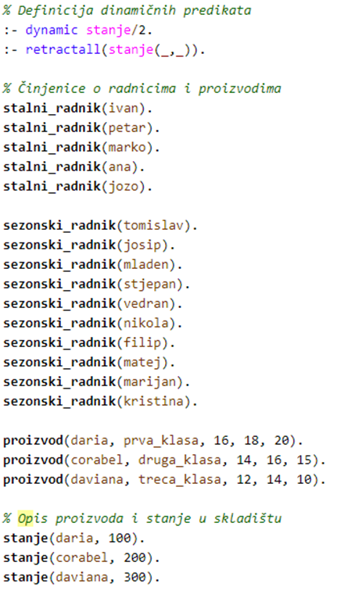
Sustav

Slide 26
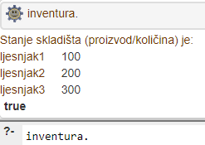
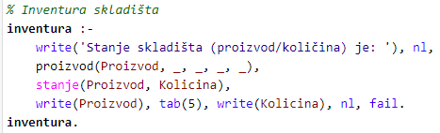

Slide 27
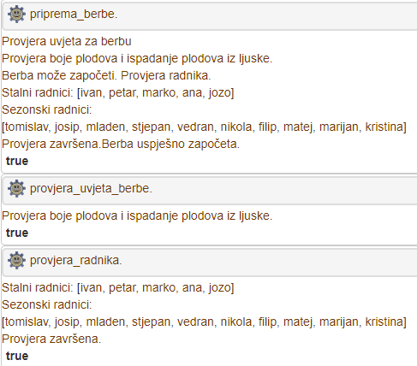
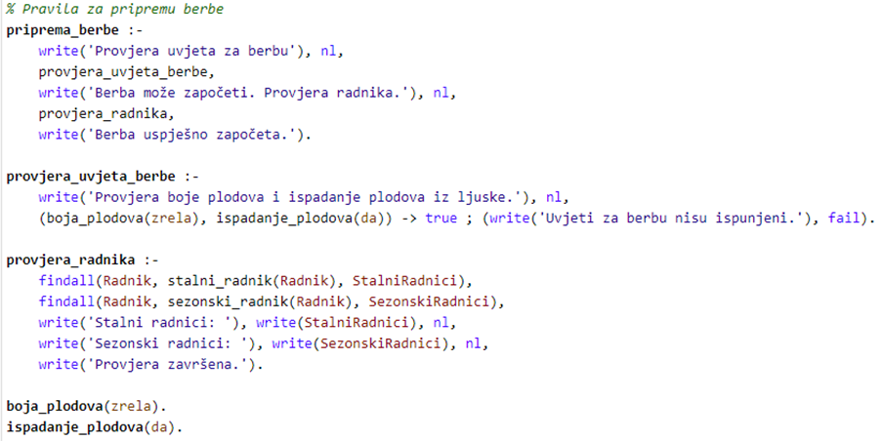

Slide 28
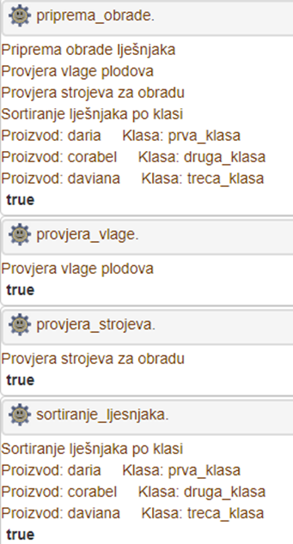
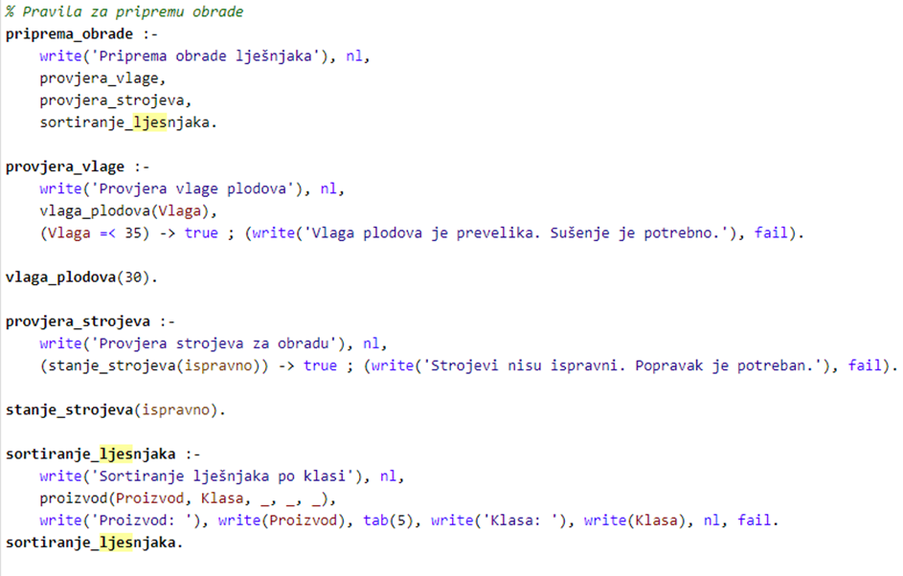

Slide 29
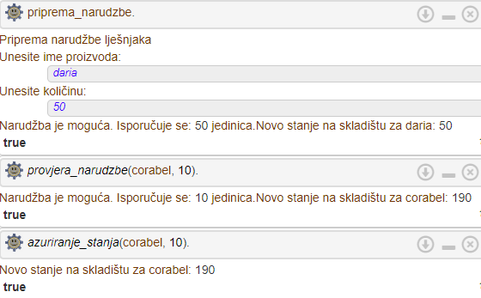
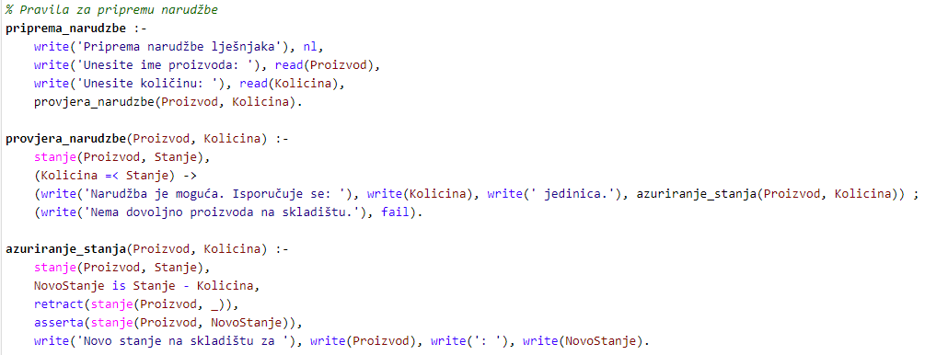

Slide 30
Hvala na pažnji!

